Slide 1
Henryka Łucja Kossakowska ps. ,,Iga’’
Projekt
KOBIECE OBLICZE BŁONIA
Autor: Julia Suska

Slide 2
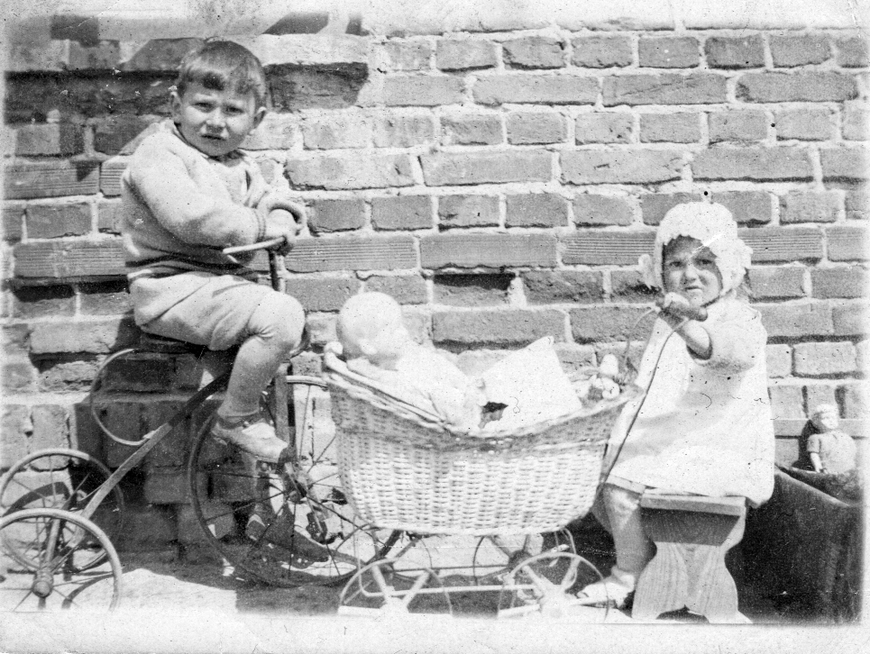
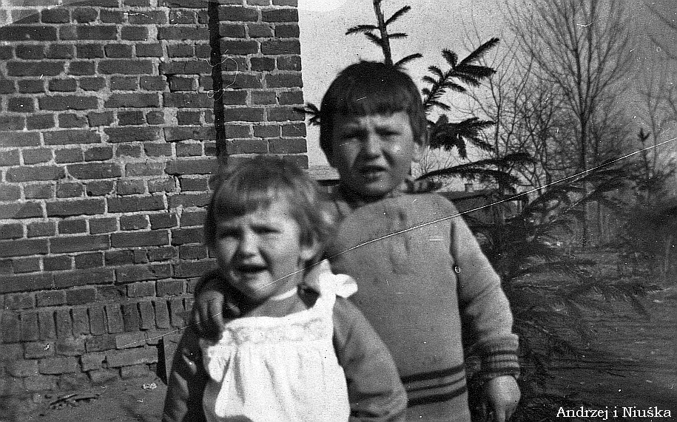
Dzieciństwo
Pani Łucja opowiada, że używała dwóch imion, Henryka podczas powstania i Łucja obecnie, jej panieńskie nazwisko to Głowacka, obecnie po mężu nazywa się Kossakowska.
Urodziła się 01.01.1928r. Jej rodzice Antoni Głowacki i Janina Waleria z domu Pągowska pobrali się w 1925r.
Przed wojną mieszkała w Błoniu, gdzie chodziła do szkoły ,,powszechnej’’ i w 1939r. skończyła 5. klasę. Kiedy zaczęła się wojna, miała 11 lat. Bardzo cieszyła się że 1 września nie musi wrócić do szkoły.
W Błoniu ukończyła szkołę powszechną i zaczęła program gimnazjum na tajnych kompletach, w pewnym momencie jej rodzice stwierdzili, że powinna chodzić do przyzwoitszej szkoły. Zapisali ją do szkoły w Warszawie, na ulicę Zielną (dojeżdżała pociągiem). To też były tajne komplety. Żeby mieć bilet i legitymację, oficjalnie chodziła do szkoły handlowej.
Łucja ze starszym bratem – udostępnienie Muzeum Ziemi Błońskiej (zgoda Łucji Kossakowskiej)

Slide 3
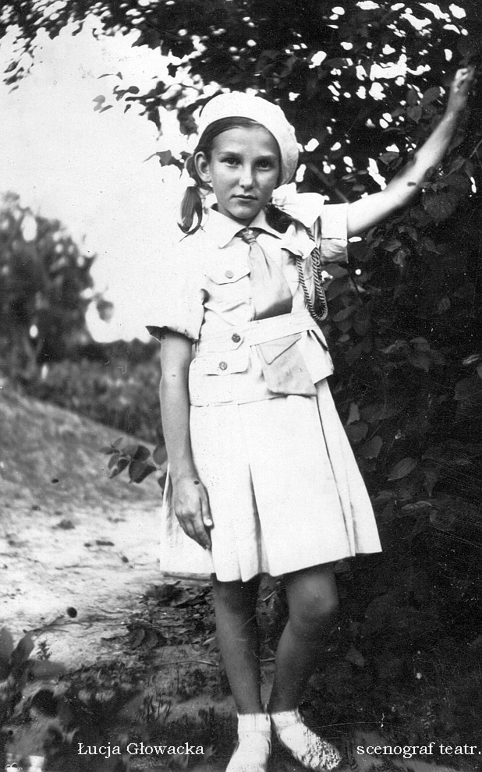
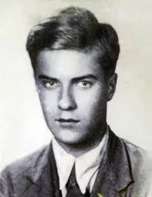
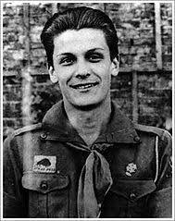
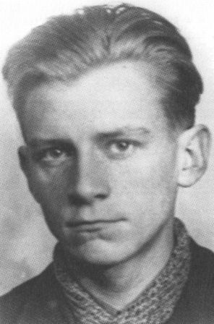
Spotkanie z ,,Szarymi Szeregami”
Prawdopodobnie w 1942r. (nie podano dokładnie, kiedy) Pani Kossakowska zetknęła się po raz pierwszy z Szarymi Szeregami; wciągnęła ją koleżanka ze szkoły. Łucja znalazła się w zastępie ,,Wiewiórek’’. W 1943 roku Pani Kossakowska już oficjalnie należała do ,,Szarych Szeregów’’.
„Zośka” „Alek” „Rudy” harcerze z Szarych Szeregów znani z „Kamieni na szaniec” (domena publiczna)
Łucja w mundurku harcerskim – lata 30-te. – Muzeum Ziemi Błońskiej

Slide 4
Ostatnie dni przed Powstaniem Warszawskim
Lipiec przed powstaniem był bardzo nerwowy, każdy czuł, że będzie się coś działo. Pani Łucja niechętnie wracała do Błonia, zazwyczaj zostawała u koleżanki.
Na tydzień przed powstaniem Pani Kossakowska przyjechała do Warszawy i nie chciała wrócić do domu, dwa dni przed 1 sierpnia 1944r. przyjechał do niej ojciec, aby ją zabrać, ale mu się to nie udało. Henryka czuła, że coś się szykuje, nie wiedziała jednak, że planowane jest powstanie.
Harcerska Poczta Polowa Zawiszacy listonoszki – domena publiczna

Slide 5
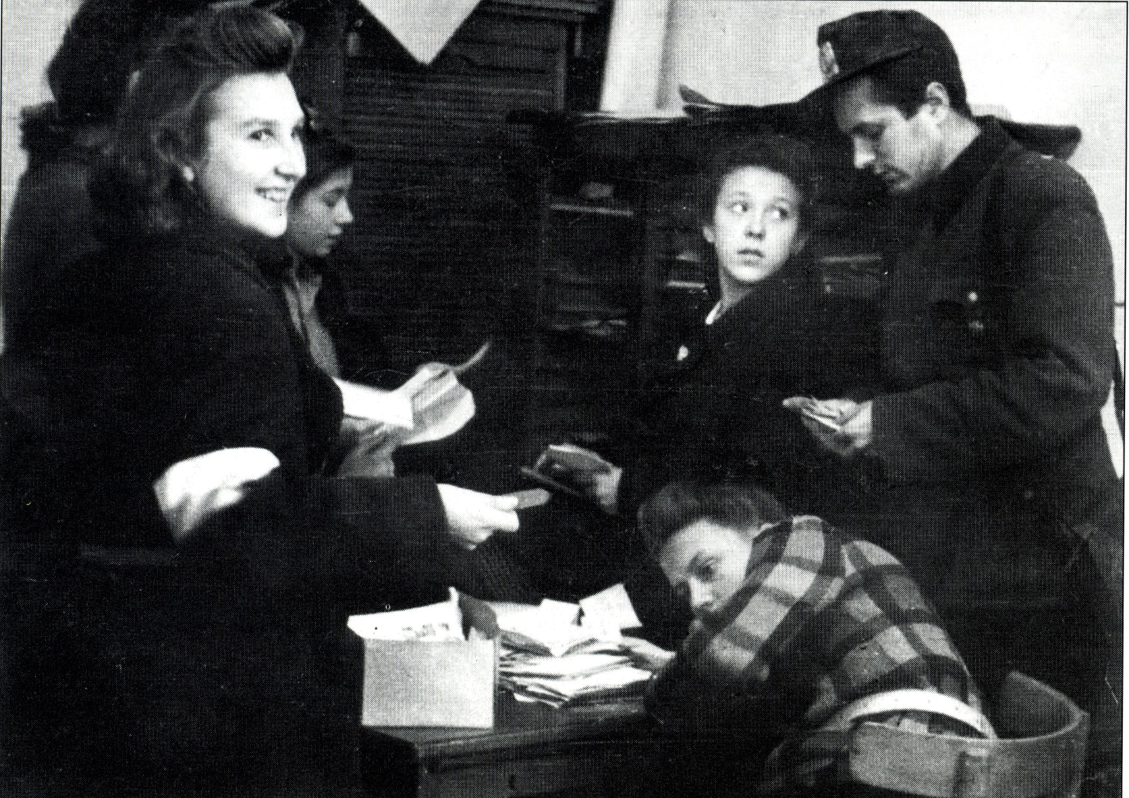
Wybuch Powstania
Powstanie wybuchło 1 sierpnia 1944r. o tzw. Godzinie ,,W’’ (17:00). W związku ze swoimi zajęciami konspiracyjnymi Pani Łucja chodziła na kurs radiotelegraficzny.
W dniu wybuchu powstania miała spotkanie ; zaplanowano je w innym miejscu niż zwykle, na Placu Teatralnym, przy pomniku Bogusławskiego. Pani Kossakowska z niecierpliwością czekała na łącznika około 2 godziny; kiedy przyszedł, zabrał ją do ratusza na Placu Teatralnym (około 15). Nie było już żadnego kursu, zaczęto barykadować bramę.
Pani Łucja wraz ze swoją przyjaciółką, z którą była w plutonie złożyły przysięgę wojskową. Około 18 rozstawili się na dziedzińcu Ratusza. Pani Łucja była jedną z najmłodszych i najsłabszych w oddziale. Dostała karabin, z którego nie umiała strzelać.
Łucja Kossakowska – pierwsza z lewej zdjęcie 1944r. na Poczcie Głównej – zdjęcie Muzeum Ziemi Błońskiej. Fot. Tadeusz Bukowski

Slide 6
2 sierpnia 1944r.
Drugiego dnia powstania był atak na Pałac Blanka. Ściana tego Pałacu przylegała do dziedzińca Ratusza. Był tam rozstawiony batalion ,,Zośka’’; wśród powstańców poeta Krzysztof Kamil Baczyński.
Pani Łucja podczas tej akcji przenosiła rannych i donosiła amunicję. W trakcie walk zginął K.K. Baczyński (4 VIII), bohaterka brała udział w pogrzebie nie wiedząc, że chowają słynnego poetę.
Była też świadkiem ataku na więzienie atak na więzienie Daniłowiczowskie i odbicia więźniów, w tym Wani, z którym się zaprzyjaźniła.
Rzeźbiarz: Anna Dulny Perlińska Fotograf: Paweł Cieśla Staszek Szybki - Creative Cammons

Slide 7
Udział w Powstaniu
W niedzielę plutonowy ,,Andrzej’’ wezwał do siebie Panią Łucję i ,,Wisię’’ (koleżanka Pani Łucji z oddziału). Przed Powstaniem, ,,Andrzej’’ obiecał babci ,,Wisi’’, że zaopiekuje się dziewczynkami. Myślał, żeby je odesłać, ale obie Panie nie chciały i były bardzo zawzięte do walki. Wreszcie jednak je przekonał i z łącznikiem przedostały się do Śródmieście, gdzie była ich drużyna.
Znalazła się w Głównej Kwaterze Szarych Szeregów, spotkała tam m.in. Stanisława Broniewskiego, „Orszę”, dowódcę akcji pod Arsenałem, który wtedy był Naczelnikiem Szarych Szeregów. Przydzielono jej takie zadania, jak łączność i kolportaż.
Potem zajęła się organizacją poczty polowej. Pani Kossakowska ,,pracowała’’ przy segregowaniu listów i cenzurze. Nosiła listy, często pod obstrzałem, co było bardzo niebezpieczne.
Powstanie Warszawskie autorstwa Jerzego Tomaszewskiego – Domena Publiczna

Slide 8
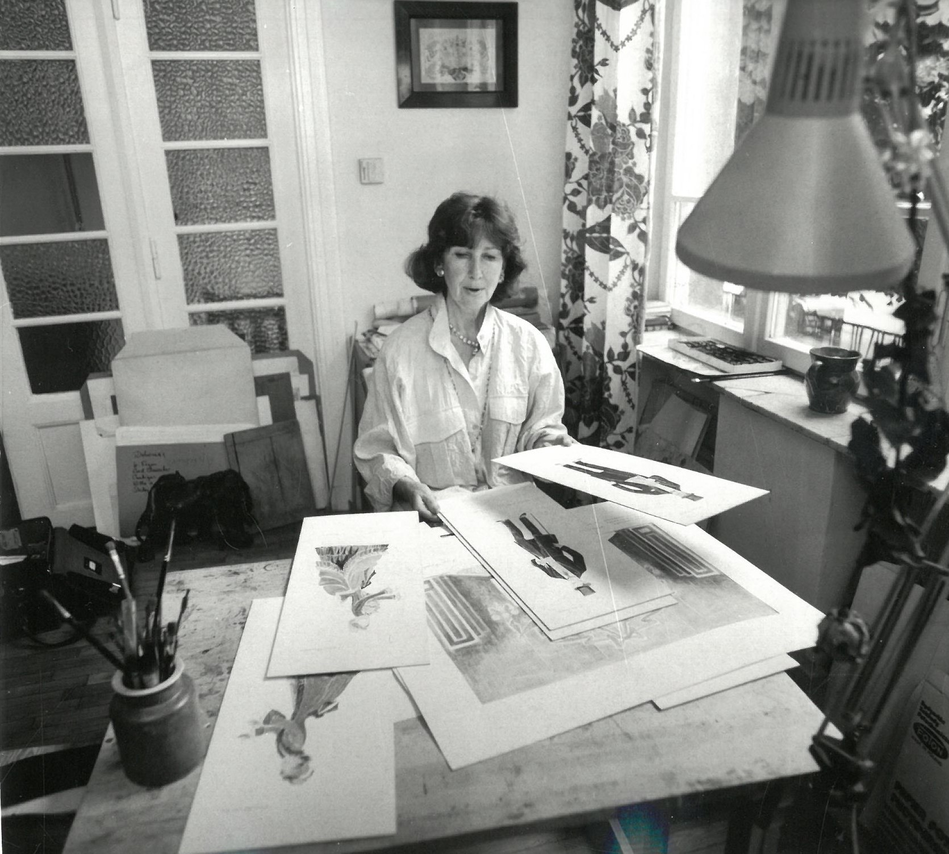
Koniec Powstania – powrót do domu
Pani Łucja była w postaniu do końca. Wspomina walki, ale także np. śpiewanie piosenek harcerskich, także bardzo trudne warunki, w których żyli: kiepskie jedzenie, częste problemy żołądkowe, wszechobecne wszy… Pamięta ostatnie spotkanie w Głównej Kwaterze Szarych Szeregów przy ulicy Wilczej i rozkaz komendanta, że młodsi harcerze, w tym ona, maja wyjść z Warszawy z ludnością cywilną. Każdy dostał po 500 zł na drogę i po 3 znaczki powstańcze.
Po zakończeniu Powstania wróciła do Błonia. Niemcy gnali wszystkich na Dworzec Zachodni i tam pakowali ich w wagony bydlęce. Stamtąd odbywał się transport do Pruszkowa. Pani Łucja w pobliżu Włoch wyskoczyła z pociągu, wyrzucając przy tym małą karteczkę z napisem ,,Jadę do Błonia’’ i adresem rodziców. Niemcy strzelali, ale szczęśliwie jej nie trafili.
Po kilku dniach, z ranną nogą dotarła do domu, gdzie wszyscy myśleli, że nie żyje.
W Błoniu Pani Łucja nadal brała udział w konspiracji; działała w łączności, była łączniczką, przewoziła korespondencję do komendy AK w Milanówku.
Łucja Kossakowska. Muzeum Ziemi Błońskiej

Slide 9
PO WOJNIE
W marcu 1945 r. (po wyzwoleniu) Pani Łucja pojechała do Warszawy, gdzie spotkała koleżankę z powstania.
Zaczęła naukę w I klasie Liceum im. Reytana. Tam stworzyła tajną organizację na bazie harcerstwa, za co na 10 dni trafiła do więzienia.
Po zdaniu matury zaczęła studia na warszawskiej Akademii Sztuk Pięknych, gdzie studiowała tkactwo; potem przeniosła się na Wydział scenografii; dyplom zrobiła w 1955r.
Od ślubu w 1951 r. mieszkała w Warszawie na Saskiej Kępie.
Łucja Kossakowska – zdjęcie z wystawy 1989r. Muzeum Ziemi Błońskiej

Slide 10
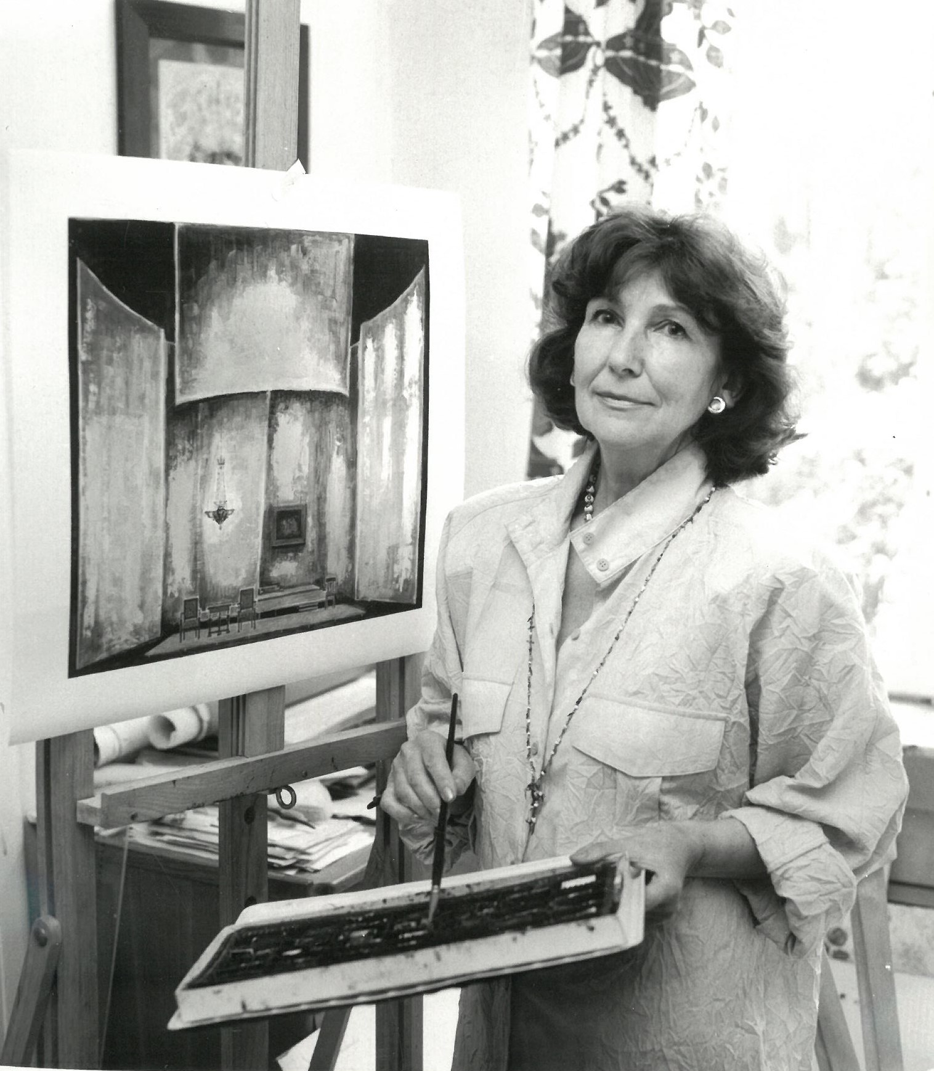
PRACA JAKO SCENOGRAF
W latach 1951–1958 odbywała asystenturę w warszawskim Teatrze Narodowym, gdzie następnie podjęła pracę jako etatowy scenograf na kolejne 20 lat.
Pracowała również jako scenografka w Teatrze im. S. Jaracza w Łodzi, Warszawskiej Operze Kameralnej i Teatrze Polskim w Warszawie.
Debiutowała samodzielnie pełną scenografią do Uśmiechu Giocondy Huxleya w reż. Andrzeja Łapickiego w 1957.
Przez wiele lat współpracowała z Kazimierzem Dejmkiem, z którym pracowała również za granicą – w Düsseldorfie, Belgradzie i Berlinie Zachodnim.
Łącznie przygotowała 177 projektów scenograficznych.
Odznaczona Złotym Krzyżem Zasługi, Krzyżem AK, Krzyżem Powstańczym, Srebrnym Medalem „Zasłużony Kulturze Gloria Artis”, Złotym Krzyżem Zasługi
Łucja Kossakowska lata osiemdziesiąte. Fot. Andrzej S. Rybczyński- Muzeum Ziemi Błońskiej

Slide 11
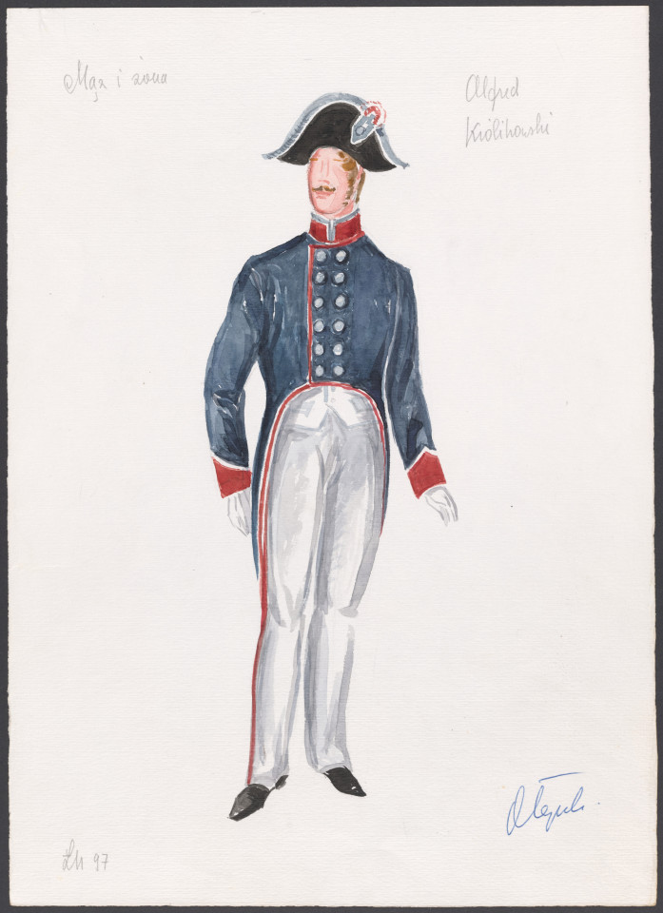
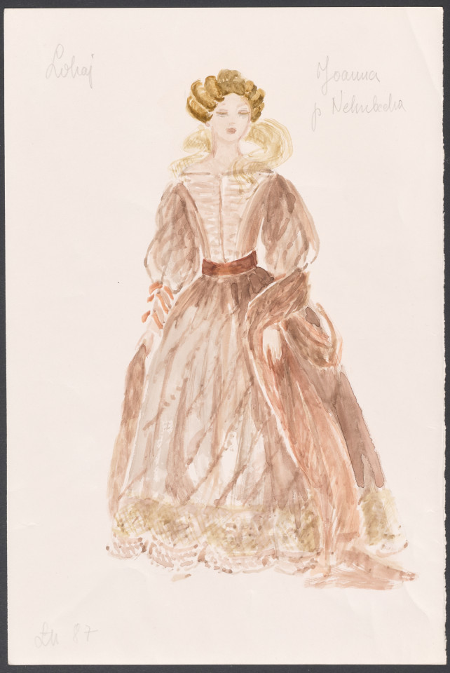
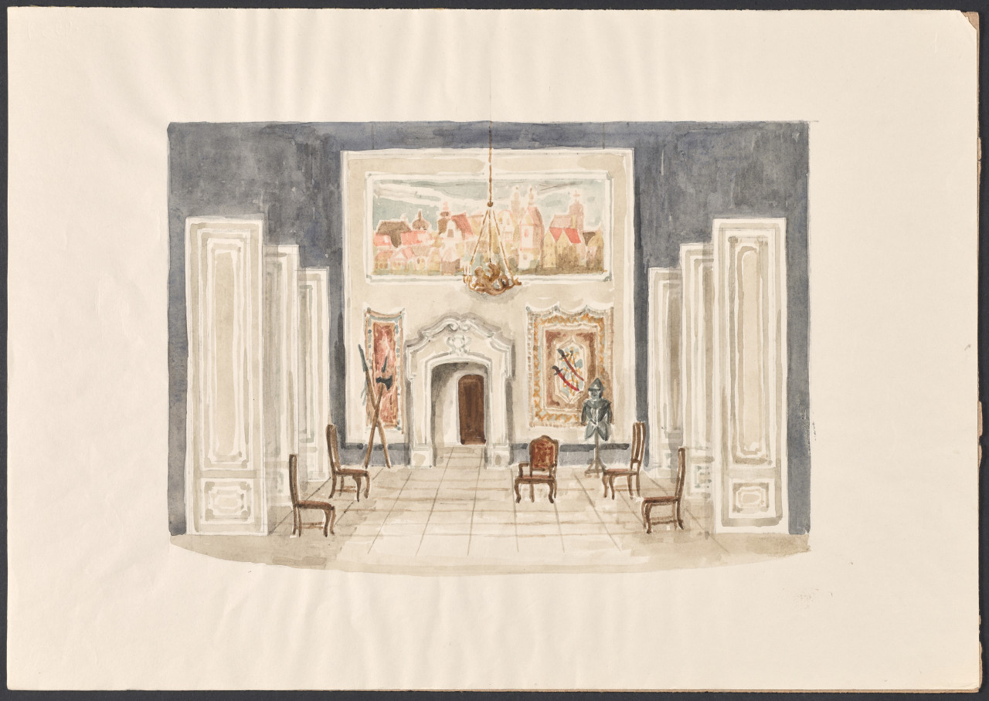
Projekty kostiumów i dekoracji Ł. Kossakowskiej zaczerpnięto z platformy edukacyjnej Teatru Polskiego w Warszawie, wlabiryncieteatru.pl
Projekt scenografii Ł. Kossakowskiej do sztuki A. Fredry „Intryga”. 2000r. Reż. A. Łapicki
Projekt: kostium – Edward (A.Fredro „Intryga” 2000r. Reż. A. Łapicki Autor projektu: Łucja Kossakowska)
Projekt: kostium – Joanna (J. Rakowiecki „Lokaj” 1988r. Rez. A. Łapicki Autor projektu: Łucja Kossakowska)

Slide 12
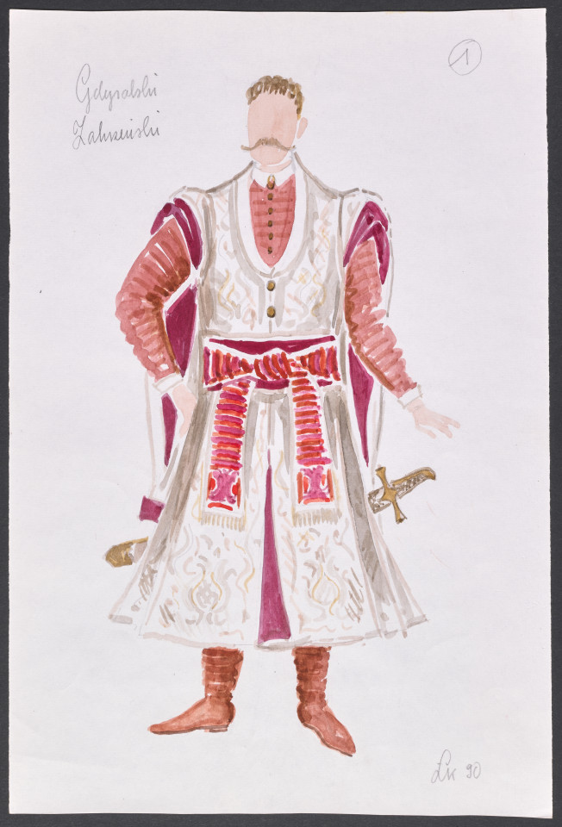
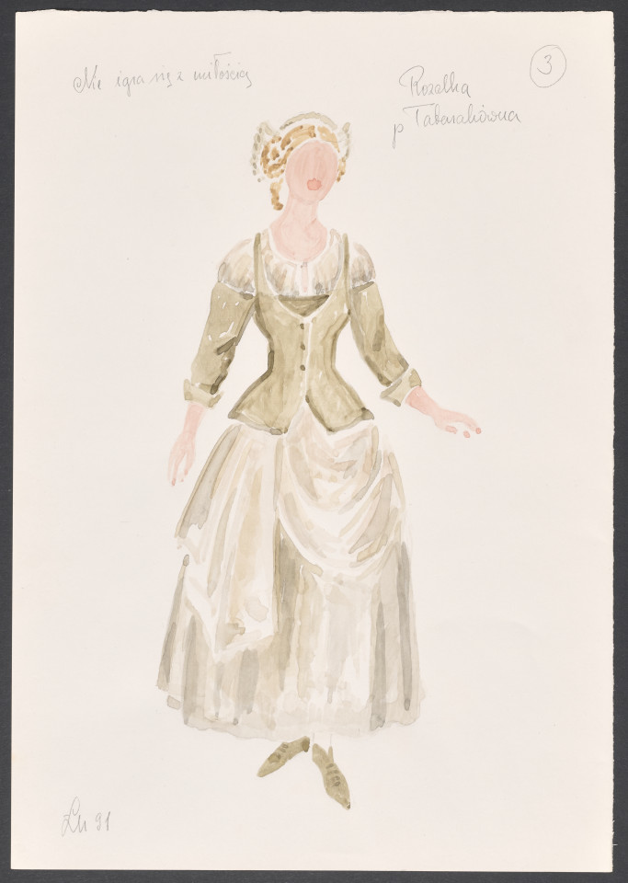
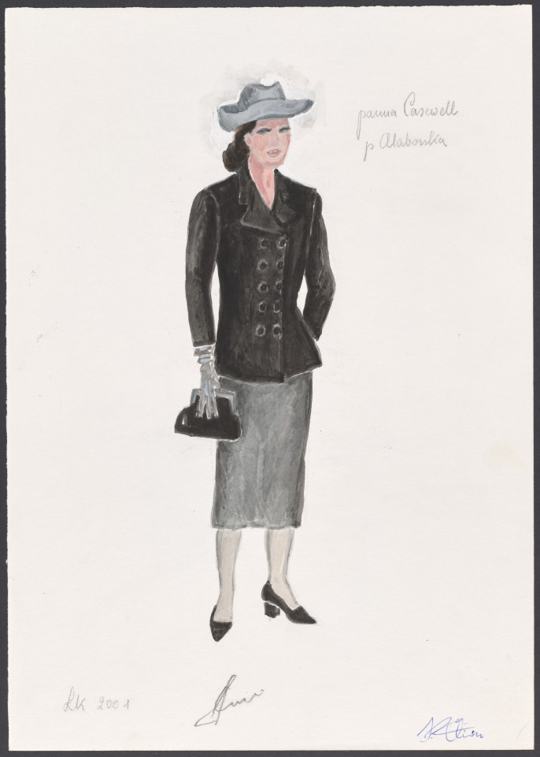
Projekt: kostium – Gdyralski ( W. Bogusławski „Szkoła obmowy” 1991r. Reż. J. Bratkowski, scenografia Łucja Kossakowska
Projekt: kostium – Rozalka (A. de Musset „Nie igra się z miłością” 1991 Reż. Z. Bogdański, scenografia Łucja Kossakowska
Projekt: kostium - Panna Casewell
A. Christie „Pułapka na myszy” 2001 J. Bratkowski

Slide 13
Bibliografia
Obecne. Kobiety w historii Błonia – katalog wystawy zorganizowanej w Muzeum Ziemi Błońskiej od 8 III do 15 IV 2023r.
Smoliński Jan: Region Błonie w walce z okupantem hitlerowskim 1939-1945, Błonie 1994
https://encyklopediateatru.pl/osoby/3182/lucja-kossakowska
https://www.1944.pl/archiwum-historii-mowionej/henryka-lucja-kossakowska,190.html
https://owzpap.pl/artysci/kossakowska-lucja/
https://wlabiryncieteatru.pl/archiwum/ludzie/%C5%81ucja%20Kossakowska?strona=2
Zdjęcie Łucji Kossakowskiej – Muzeum Ziemi Błońskiej

Slide 14
Dziękuję za uwagę ☺

